Slide 1
ФГБОУ ВО ПЕНЗЕНСКИЙ ГАУ
Понятие, причины, последствия и профилактика межнациональных конфликтов

Slide 2
План:
Понятия «межнациональный (межэтнический) конфликт», «этнос» и др.
Виды межэтнических конфликтов.
Причины возникновения межнациональных конфликтов.
Последствия межэтнических конфликтов.
Подходы и средства разрешения межнациональных конфликтов.

Slide 3
Введение
Почему-то людям разных национальностей трудно жить на одной планете без попыток доказать превосходство своей национальности над другими. К счастью, печальная история немецкого национал-социализма отошла в прошлое, однако нельзя сказать, что межнациональные распри канули в Лету.
Периодически появляются все новые и новые «горячие точки» со всеми вытекающими отсюда процессами и их последствиями – жертвами как среди военных, так и мирного населения, потоками мигрантов, беженцами, искалеченными человеческими судьбами.
Любой межнациональный конфликт, возникающий на территории одного государства или охватывающий разные страны, опасен. Он угрожает миру, демократии общества, нарушает принципы всеобщей свободы граждан и их права. Такой конфликт, где в ход идет оружие, влечет массовую гибель мирных граждан, разрушение домов, сел и городов, экономические и социальные кризисы.

Slide 4
Понятия
Этнос – исторически возникший вид устойчивой социальной группы людей, представленный племенем, народом, говорящих на одном языке, признающих свое единое происхождение, обладающих своими обычаями и укладом жизни, что отличает их от других групп.
Нация (от лат. natio – племя, народ) – социально-историческая общность людей, совокупность граждан государства, складывающаяся в процессе формирования общности их территории, этнических особенностей, литературного языка и характера социально-экономической и культурной жизни.
Межэтнические конфликты превращаются в этнополитические, когда определенные политические силы пытаются завладеть властью в своих нередко ко­рыстных и криминальных интересах. В данном случае национальная идея, недовольство этнических общностей эксплуатируются и используются как инструмент политической борьбы. При этом интересы всей нации или всего общества игнорируются и подменяются национализмом.

Slide 5
Понятия
Социальные общности ‒ это относительно устойчивая совокупность людей, отличающаяся более или менее одинаковыми чертами условий и образа жизни, массового сознания, в той или иной мере общностью социальных норм, ценностных систем и интересов.

Slide 6
Понятия
Социальные общности
Большие социальные общности ‒ совокупность людей, существующие в масштабах общества (страны)
Средние и локальные общности
Малые общности, группы
классы
социальные слои(страты)
профессиональные группы
этнические общности
половозрастные группы
жители одного города, деревни
производственные коллективы одного предприятия
семья
трудовой коллектив
школьный класс, студенческая группа

Slide 7
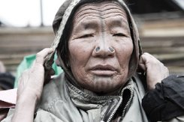
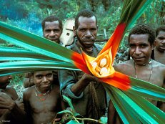
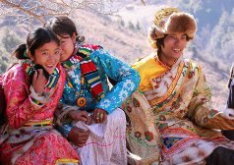
Понятия
Виды социальных общностей
Род
Племя
Народность
Группа кровных родственников,
ведущих свое происхождение по одной линии (материнской или отцовской)
Совокупность родов, связанных между собой общими чертами культуры, сознанием общего происхождения,
а также общностью диалекта, единством религиозных обрядов
Исторически сложившаяся общность людей, объединяемая общей территорией, языком, психическим складом, культурой

Slide 8
Черты этноса:
Понятия
Язык нации, народности.
Общая историческая судьба.
Семейно-бытовое поведение.
Нормы повседневного поведения.
Специфическая материальная и духовная культура.

Slide 9
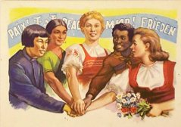
Нация
Понятия
Нация – определенная форма существования этноса, характерная для определенного этапа исторического развития.
Нация – социально-историческая общность людей, совокупность граждан государства, складывающаяся в процессе формирования общности их территории, этнических особенностей, литературного языка и характера социально-экономической и культурной жизни.
Признаки нации:
единая раса;
язык;
религия;
привычки;
ценности;
солидарность.

Slide 10
Понятия
Национальное самосознание – совокупность социальных, нравственных, политических, экономических, эстетических, религиозных, философских взглядов, характеризующих содержание, уровень и особенности духовного развития наций.
Национальный интерес – совокупность потребностей и устремлений народов того или иного государства в создании необходимых для себя жизненных условий, сознании своего суверенитета, установлении взаимных отношений с народами других стран.

Slide 11
Понятия
Межнациональная дифференциация – это процесс разъединения, разделения, противостояния различных наций, этносов, народов в самых различных планах.
Формы межнациональной дифференциации:
самоизоляция в целом;
протекционизм в экономике;
религиозный фанатизм;
национализм в различных формах в политике и культуре.

Slide 12
Понятия
Межнациональная интеграция – это процесс постепенного объединения различных этносов, народов и наций через сферы общественной жизни.
Формы межнациональной интеграции:
экономические и политические союзы;
транснациональные корпорации;
международные культурные и народные центры;
взаимопроникновение религий и культур, ценностей.
Причины межнациональной интеграции:
невозможность государств жить изолированно, что связано с конкретными изменениями в экономике практически всех современных стран;
экономическая и политическая взаимосвязь государств.

Slide 13
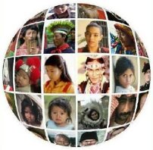
Россия является многонациональным государством, что отражено также в ее конституции. На ее территории проживает более 190 народов, в число которых входят не только коренные малые и автохтонные народы страны. В 2010 году русские составили 80,9 %, или 111,0 млн из 137,2 млн указавших свою национальную принадлежность, представители других национальностей ‒ 19,1 %, или 26,2 млн чел.; численность лиц, не указавших свою национальность, составила 5,6 млн чел. (или 3,9 % от 142,9 млн жителей страны в целом). В 2002 году русские составляли 80,6 %, или около 115,9 млн из 143,7 млн указавших свою национальную принадлежность, представители других национальностей ‒ 19,4 %, или 27,8 млн чел.; численность лиц, не указавших свою национальность, составила 1,5 млн чел. (или 1,0 % от 145,2 млн жителей страны в целом).
Понятия

Slide 14
Понятия
Население (справка)
На 1 января 2009 года по данным Федеральной службы государственной статистики в Новосибирской области проживали 2 639 857 человек. Из них 1 992 048 человек составляли городское население и 647 809 человек ‒ сельское.
Численность населения Новосибирской области по Всероссийской переписи населения 2002 года была 2 692 251 человек, по численности населения она занимает 3-е место в СФО, 16-е место в России. Плотность населения ‒ 14,9 чел. на 1 км² (2005) (средний показатель по СФО ‒ 4,0; по России ‒ 8,4). По плотности населения область находится на 3-м месте в СФО.

Slide 15
Данные Всероссийской переписи населения Новосибирской области 2002 года
Понятия
Русские ‒ 2 504 147
Немцы ‒ 47 275
Украинцы ‒ 33 793
Татары ‒ 27 874
Казахи ‒ 11 691
Белорусы ‒ 8 380
Армяне ‒ 7 850
Азербайджанцы ‒ 7 366
Чуваши ‒ 4 147
Евреи ‒ 3 322
Цыгане ‒ 2 835
Таджики ‒ 2 784
Мордва ‒ 2 608
Корейцы ‒ 2 154
Узбеки ‒ 2 047
Езиды ‒ 1 987
Марийцы ‒ 1 661
Китайцы ‒ 1 423
Грузины ‒ 1 417
Эстонцы ‒ 1 399
Поляки ‒ 1 288
Молдаване ‒ 1 144
Башкиры ‒ 1 104

Slide 16
Основные народы Новосибирской области в 1959‒2002 годах
Понятия
Народ | 1959 | 1970 | 1979 | 1989 | 2002
Русские | 89,5 % | 91,3 % | 91,9 % | 92,0 % | 93,0 %
Немцы | 3,4 % | 2,7 % | 2,5 % | 2,2 % | 1,8 %
Украинцы | 2,7 % | 1,9 % | 1,8 % | 1,8 % | 1,3 %
Татары | 1,1 % | 1,2 % | 1,1 % | 1,1 % | 1,0 %

Slide 17
Понятия
В настоящее время в Новосибирской области проживают русские и немцы, украинцы и татары, казахи и калмыки и другие большие и малые народы.
Миролюбиво относятся друг к другу, и каждый по праву считает эти земли своим домом.

Slide 18
Понятия
Национализм – идеология и политика в национальном вопросе, которая определяет нацию как высшую ценность и форму общности.
Шовинизм (франц. chauvinisme – от имени Н. Шовена (Chauvin) , солдата, поклонника завоевательной политики Наполеона I) – крайне агрессивная форма национализма.
Расизм – совокупность концепций, основу которых составляют положения о физической и психической неравноценности человеческих рас, о влиянии расовых различий на историю и культуру общества, об исконном разделении людей на высшую и низшую расы, первые из которых якобы являются единственными создателями цивилизации, призванными к господству, а вторые не способны к созданию и усвоению высокой культуры и обречены на эксплуатацию.

Slide 19
Понятия
Межнациональные (межэтнические) конфликты – это конфликты, в которых противодействующие группы различаются по национальному (этническому) признаку и отстаивают интересы своей нации (этноса), а не всего общества. Существенной причиной межэтнических конфликтов является стремление нации к своей однородности, «чистоте», а также дискриминационное поведение представителей одной национальности по отношению к представителям другой в экономической, бытовой или иной сфере.

Slide 20
Виды межэтнических конфликтов
Существуют разные типы межнациональных конфликтов, которые определяются характером взаимных претензий этносов:
Государственно-правовой: стремление нации к самостоятельности, самоопределению, собственной государственности (примеры: Абхазия, Южная Осетия, Ирландия).
Этнотерриториальный: определение географического положения, территориальных границ (Нагорный Карабах).
Этнодемографический: стремление народа к сохранению национальной идентичности. Возникает в многонациональных государствах. В России такой конфликт случился на Кавказе.
Социально-психологический: нарушение традиционного уклада жизни. Возникает на бытовом уровне между вынужденными переселенцами, беженцами и местными жителями. В настоящее время в Европе обостряются отношения между коренными жителями и представителями мусульманских народов.

Slide 21
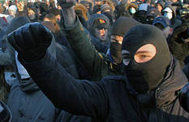
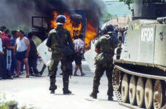
Этнический конфликт может выражаться в различных формах, начиная с нетерпимости и дискриминации на межличностном уровне и кончая массовыми выступлениями за отделение от государства, вооруженными столкновениями, войной за национальное освобождение. Социально-политический конфликт выполняет как функции обострения, выяв­ления проблем, так и их регулирования. Несоответствие мощности государственного аппарата и демократических традиций силе возникающих противоречий становится само по себе крупномасштабной опасностью социального характера, которая может перерасти в ЧС.
Типология межэтнических конфликтов

Slide 22
Виды межэтнических конфликтов
Изгнание народа со своей территории и возвращение депортированного народа на свою историческую родину
Насильственное включение территории народа в соседнее
государство
Произвольное изменение административных границ
Основания классификации межэтнических конфликтов
Спорные территорий
Конфликт между этническим большинством и компактно проживающим меньшинством (коренная национальность)
Отсутствие у народа национальной государственности и ее расчлененность между другими государствами

Slide 23
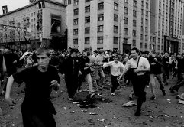
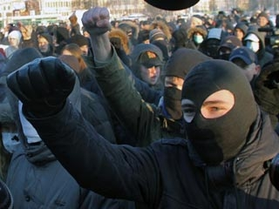
Причины межнациональных конфликтов
Усложнение социально-экономического развития стран мира, существование отсталости многих из них.
Непродуманная или намеренно экстремистская политика ряда государственных деятелей.
Использование колониальной политики, направленной на порабощение и эксплуатацию населения экономически малоразвитых стран.
Ошибки и просчеты руководства ряда стран в решении национальных вопросов.

Slide 24
Причины и особенности возникновения межнациональных конфликтов
Дефицит природных ресурсов (земли, воды, торговых путей, пастбищ для выпаса скота) имеет место в историческом подсознании народов и выражается в почти патологическом страхе и национальной нетерпимости.
Многие конфликты обусловлены вековыми религиозными и клановыми противоречиями, как, например, между грузинами и осетинами, евреями и арабами, армянами и азербайджанцами.
Недавние обиды или несправедливости выступают непосредственными причинами и поводом для периодически возобновляющихся столкновений.
В современных условиях в большинстве межнациональных конфликтов каждая из сторон руководствуется своей правдой, своими историческими периодами, событиями, фактами. Например, на Крым могут претендовать многие нации, обустраивавшие его в разные эпохи.

Slide 25
Причины и особенности возникновения межнациональных конфликтов
В психологии малых народов решение проблемы, к сожалению, видится лишь в национальном эгоцентризме: «Вот избавимся от русских (немцев, евреев, армян...) и заживем хорошо». В результате целые регионы остаются без врачей, инженеров, ученых, учителей и иных квалифицированных специалистов.
Стремящиеся к власти и к захвату чужой или общей собственности национал-авантюристы (заинтересованные лица) ловко используют ошибки и новые проблемы для нагнетания так называемого «стихийного» недовольства, представляя себя защитниками национальных интересов, хотя на деле таковыми не являются.
В длительной перспективе национализм деструктивен, но простым малограмотным и обманутым ложными выводами и лозунгами людям он таковым не кажется.
Конфликты стимулируются специально организуемыми «новыми» обидами и жертвами, целенаправленной пропагандой заинтересованных в разжигании конфликта сил, использующих в личных преступных и политических целях механизм нарастания нетерпимости, агрессивности и ненависти.

Slide 26
Причины межнациональных конфликтов
Факторы, характерные для межэтнических конфликтов:
Рост сепаратистских тенденций на территории России.
Демографические и миграционные процессы.
Нелегальная миграция.
Бедность и безработица.
Экономические и социальные кризисы.
Распространенность и употребление психоактивных веществ среди населения.

Slide 27
Последствия межэтнических конфликтов
Конфликты нередко переходят в полномасштабные войны и уносят десятки тысяч жизней.
Лишь через десятилетия вражды и лишений люди начинают понимать разницу между мнимыми и подлинными ценностями на разных этапах развития проблем своего региона.
Стихийные (либо спровоцированные) межнациональные столкновения сопро­вождаются массовыми беспорядками и разгулом преступности.
Направляемые политически и идеологически национальные конфликты переходят в войны, в которых преступления вершатся уже в рамках приказов и указов, с оправданием своей агрессии.

Slide 28
Последствия межэтнических конфликтов
Убийства мирных жителей, захват заложников, изнасилования, грабежи, поджоги, разбои, разрушение селений, предприятий и учреждений списываются на условия войны и на право священной мести.
Низкая оценка собственного национального статуса русскими и озабоченность своим будущим чреваты возникновением синдрома социальной обиды, расширением масштабов русского национального движения и появлением экстремистов, скинхедов, неонацистов, антисемитов, погромщиков среди учащихся и студентов.
Кризис общенациональных структур власти, начавшийся в период существования СССР, и использование узких национальных интересов в своих целях коррумпированными группами бывших союзных республик, искусственный перенос социального недовольства в сферу межнациональных отношений.
Искусственно разжигаемая религиозная нетерпимость иностранными миссионерами и преподавателями некоторых течений ислама и проникновение адептов тоталитарных сект в образовательные учреждения в ряде регионов России.

Slide 29
Конфликты в России
Апрель 2001, г. Москва – погром на рынке в Ясенево.
Октябрь 2001, г. Москва – драки у рынков в районе метро «Царицыно» и «Каховская».
Март 2005, г. Новороссийск – драка между казаками и армянами.
Август 2005, с. Яндыки Астраханской обл. – столкновение калмыков и чеченцев.
Июнь 2006, г. Сальск Ростовской обл. – конфликт между русскими и дагестанцами.
Сентябрь 2006, г. Кондопога, Карелия – столкновение с участием русских, азербайджанцев и чеченцев.
Сентябрь 2006, г. Самара – побоище на овощной базе 3, где работали азербайджанцы и таджики.
Сентябрь 2006, г. Вольск Саратовский обл. – драка между русскими и армянами.

Slide 30
Подходы и средства разрешения межнациональных конфликтов
Варианты поведения официальных властей:
Разрешение конфликта законными силами и средствами.
Защита интересов большинства населения и территориальной целостности страны.
Средством удержания конфликта в начальной стадии является оперативное выяв­ление групп, пытающихся решить межнациональные противоречия силовым путем, и своевременное предотвращение вооруженных столкновений с помощью правовых средств.

Slide 31
Подходы и средства разрешения межнациональных конфликтов
Для формирования толерантности следует организовывать совместные празднования значительных событий в истории и культуре каждого народа; вспоминать важные факты взаимного сотрудничества и солидарности многих народов.
Основу безопасности жизнедеятельности любого народа должны составить идеи многонационального мира.
Важно искать выходы из ситуаций ущемления потребностей и нужд этнического характера, выявленных в регионах. Если ситуация не изменится, очевидно, что титульные нации и национальные меньшинства постоянно будут чувствовать себя ущемленными и обиженными и находить поводы для проявления недовольства, в частности путем агрессии.
Самый эффективный путь предотвращения разного рода конфликтов заключается в единстве и взаимопонимании. Когда один народ будет уважать интересы другого, когда сильный станет поддерживать и помогать слабому, тогда люди будут жить в мире и согласии.

Slide 32
Подходы и средства разрешения межнациональных конфликтов
Пути разрешения межнациональных конфликтов:
Осознание всеми людьми неприемлемости насилия, выработка уважения к национальным чувствам всех этнических групп.
Проведение лояльной, продуманной политики учета интересов всех народов и народностей.
Создание эффективно действующих международных комиссий, советов, других организаций для мирного решения национальных споров.
Представление национально-культурной автономии всем желающим национальным меньшинствам, что позволит им сохранить свой язык, культуру, религию и традиции.

Slide 33
Подходы и средства разрешения межнациональных конфликтов
Пути урегулирования межнациональных конфликтов:
Признание межнациональных проблем и решение их методами национальной политики.
Использование экономических рычагов для нормализации ситуации.
Создание культурной инфраструктуры консенсуса, соблюдение принципа паритетности при назначении людей разных национальностей на государственные должности, поддержка национальной культуры.

Slide 34
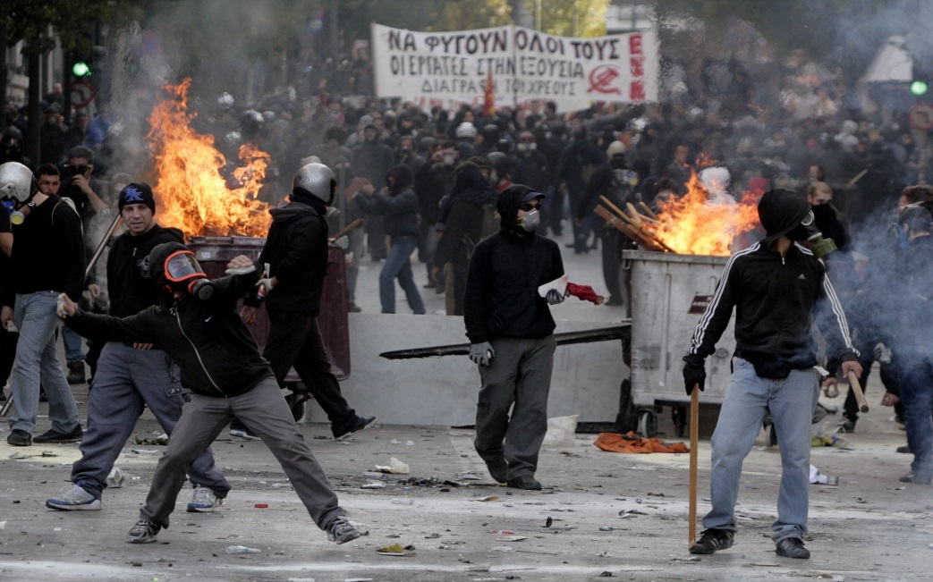
Преступлениям против общественной безопасности и общественного порядка посвящен раздел IX Уголовного кодекса Российской федерации, в том числе:
Терроризм – ст. 205 УК РФ. Наказывается лишением свободы на срок от одного года до двух лет или пожизненным лишением свободы.
Массовые беспорядки – ст. 212 УК РФ. Наказываются лишением свободы на срок от четырех до десяти лет.
Хулиганство – ст. 213 УК РФ. Наказывается лишением свободы на срок до семи лет.

Slide 35
Литература:
Петров, С. В. Социальные опасности и защита от них : учеб. пособие для вузов : рек. УМО вузов РФ / С. В. Петров, Л. А. Гиренко, И. П. Слинькова ; Новосиб. гос. пед. ун-т, Моск. пед. гос. ун-т. – Новосибирск ; М. : НГПУ : Арта, 2011. – 271 с. – (Безопасность жизнедеятельности).
Водарский, Я. Е. Территория и население России в XV‒XVIII веках / Я. Е. Водарский, В. М. Кабузан // Российская империя. От истоков до начала XIX века : Очерки социально-политической и экономической истории / ред.: А. Аксенов, Я. Водарский, Н. Никитин, Н. Рогожин. ‒ М. : Русская панорама, 2011. ‒ 880 с. ‒ ISBN 978-5-93165-267-2.
Коренные народы Новосибирской области // Новосибирская область : Сибирский туристический справочник. ‒ Режим доступа: http://sib-guide.ru/siberia/ar/92.

